Slide 1
Symbian
Marco Teodori
Assistente Ricercatore - Fondazione Ugo Bordoni
Insegnamento “Tecniche audiovisive”
Corso di Laurea in Ingegneria delle Comunicazioni

Slide 2
Agenda
Cos’è?
Storia
Architettura
Symbian caratteristiche
Ambiente di sviluppo

Slide 3
Che cos'è Symbian?
Symbian è un sistema operativo integrato per dispositivi mobili e smartphone costituito da:
librerie proprietarie
UI caratteristiche per ogni piattaforma
Implementazioni di riferimento per strumenti comuni (agenda, browser web, etc.)
Frameworks per lo sviluppo software

Slide 4
Storia
1998 : Viene fondata la Symbian LTD
2000 : Primo rilascio per telefono cellulare GSM
2001 : Rilascio per telefono cellulare 2.5G
2002 : Sony Ericson, Siemens, Sendo diventano partner
2003 : Rilascio Symbian OS 7 : IPv6 e Java ME
2005 : Rilascio Symbian OS 9.1, Platform Security
2007 : Rilascio Symbian OS 9.5, supporta multimedialità in tempo reale e il servizi di localizzazione
2008 : Symbian Foundation

Slide 5
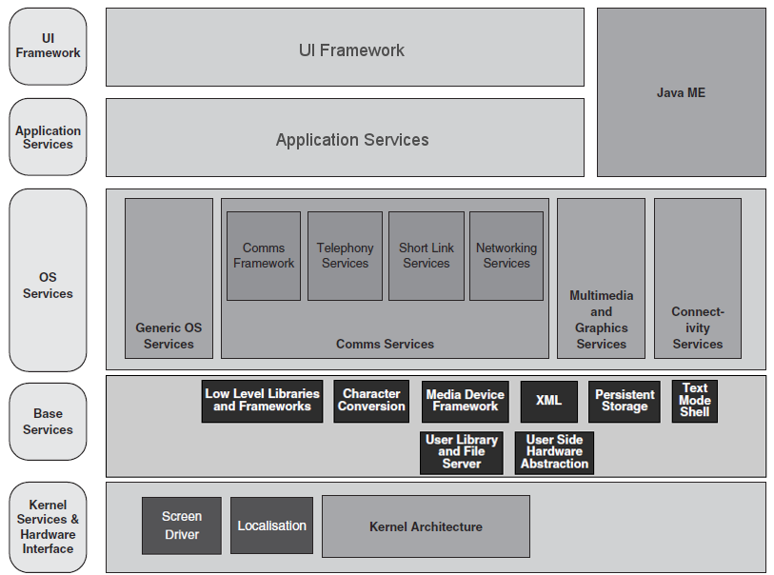
Architettura

Slide 6
UI Framework Layer
UIKON framework per il controllo delle Graphical User Interface
TechView: testing per le UI

Slide 7
Application Services Layer
In generale si occupa di: rendering del testo, gestione MIME dei contenuti, ecc
Tecnologia: vCard, vCal, ecc
Applicazioni: plug-in per i contatti, agenda, ufficio, ecc

Slide 8
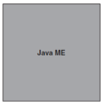
Java ME
Configurazioni:
Linguaggio Java
JVM
Librerie di base
Caratterizza il Mobile Information Device Profile con API per il gioco 2D e le UI
Pacchetti opzionali: grafica 3D, servizi web, accesso al file system, ecc

Slide 9
OS Services Layer
Gestione delle certificazioni
Gestione delle comunicazioni: Bluetooth, infrarossi, USB, TCP / IP, Wi-Fi, ecc
Gestione multimediale e grafica: grafica, audio, registrazione video e giochi, ecc
Gestione del dispositivo: backup e ripristino, trasferimento file, navigazione dei file, ecc

Slide 10
Base Services Layer
Librerie utente: classi C + +, tipi nativi
File Server: file-system utilities
Storage: storage framework, DBMS, ecc
Altri frameworks: Plug-in, energetico, ecc

Slide 11
Kernel Services Layer
Gestisce i processi, thread, scheduling, interrupt, ecc
Fornisce driver per le periferiche
Gestione delle memorie ROM: Symbian OS esegue nella ROM senza mai caricare la RAM
Ottimizzazione dei dispositivi a bassa potenza

Slide 12
Symbian features 1/2
Microkernel: elaborazioni ridotte al minimo
Client-server: le risorse sono condivise tra gli utenti (servizi e applicazioni)
Plug-in frameworks: utilizzati a tutti i livelli dalle applicazioni ai driver delle periferica
GUI per tutte le applicazioni: solo i processi server non hanno interazione con l’utente

Slide 13
Symbian features 2/2
Event-based: tutte le interazioni con l'utente vengono gestite come eventi dalle applicazioni
Progettazione orientata agli oggetti: Symbian OS e tutte le applicazioni seguono MVC
FAT: utilizza un file system interno per la compatibilità con apparecchiature rimovibili

Slide 14
Ambiente di sviluppo
La piattaforma più rilevante è la S60, consiste in una serie di librerie e di applicazioni standard, pacchetti per lo sviluppo di applicazioni in vari linguaggi.
emulatore Symbian
Web Runtime plug-in

Slide 15
Creazione, compilazione, emulazione
Un’applicazione è descritta da tre tipi di file:
Codice Javascript
Risorse statiche .plist e CSS
index.html
.wgz
Symbian DLL
Javascript code
CSS/plist resources
Index HTML
Enabled browser control
creazione
Compilazione (WRT)
Simulazione (Emulazione)

Slide 16
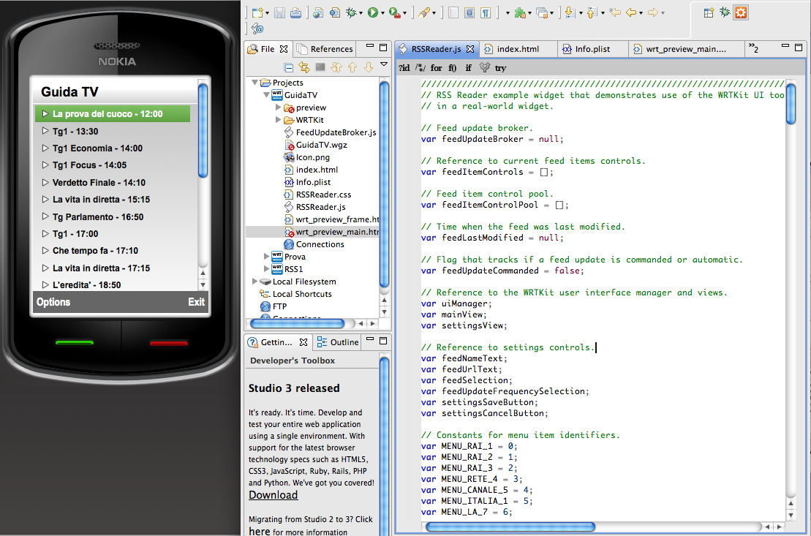
Esempio

Slide 17
Startup di un’applicazione
Esecuzione dell’applicazione
Creazione di un nuovo processo lanciando APPRUN.EXE
Creazione dell’UIKON All’interno del processo Environment, come thread di default
L’UIKON Environment:
Chiama il metodo E32Dll (ogni applicazione è vista come una DLL dinamica)
Chiama il metodo NewApplication() della classe application, che crea l’applicazione e il document;
Chiama il metodo CreateAppUiL() del document, che crea l’application UI che a sua volta creerà la application view

Slide 18
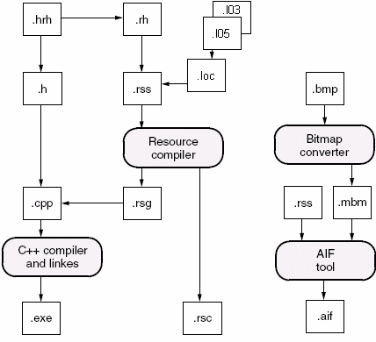
Ciclo di vita di una applicazione 1/2
Il resource compiler converte i file di risorsa (.rss) in file .rsc e produce un resource header file (.rsg)
Il compilatore C++ ed il linker producono gli output file (.dll, .exe,.app) dai file .cpp.
Tutte le definizioni C++ sono incapsulate in header files (.h)
Alcuni valori utili sia al compilatore C++ che al resource compiler vengono incapsulate in un file .hrh

Slide 19
Ciclo di vita di una applicazione 2/2
Il bitmap converter trasforma i file .bmp in multi-bitmap file (.mbm)
Aif Builder usa .rss e .mbm per costruire l’Application Information File (.AIF) che specifica icon, caption, menu, ecc.
I file .loc e .l0x contengono le informazioni dipendenti dalla “località” (un .l0x per ogni località diversa), per il supporto alla internazionalizzazione.

Slide 20
Pubblicare un'applicazione
Registrarsi come editore Ovi
Firma delle applicazione (gratuita)
Controllo di qualità seguendo le best practice
Pubblicare l'applicazione

Slide 21
Conclusioni
Lo sviluppo è semplice e veloce
Lo sviluppo di applicazioni Java consente una portabilità su altri sistemi operativi e devices semplicemente modificando pochi dettagli
E’ possibile testare l’applicazione sul device
Meno spese per pubblicare l’applicazione

